Slide 1
Ma journée

Slide 2
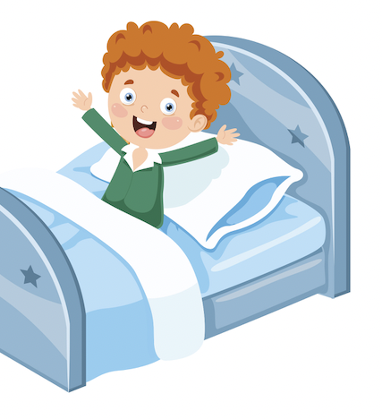
Je me réveille
Ξυπνάω

Slide 3
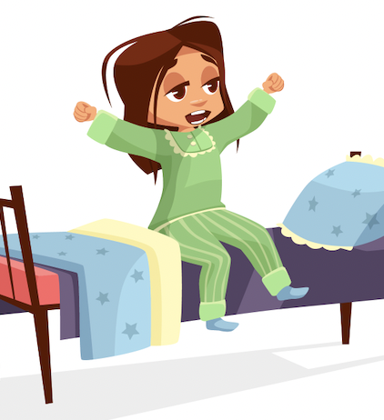
Je me lève
Σηκώνομαι

Slide 4
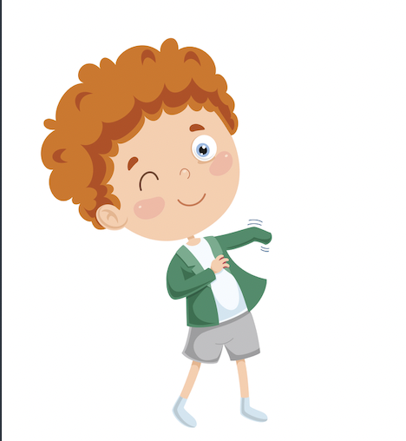
Je m’habille
Ντύνομαι

Slide 5
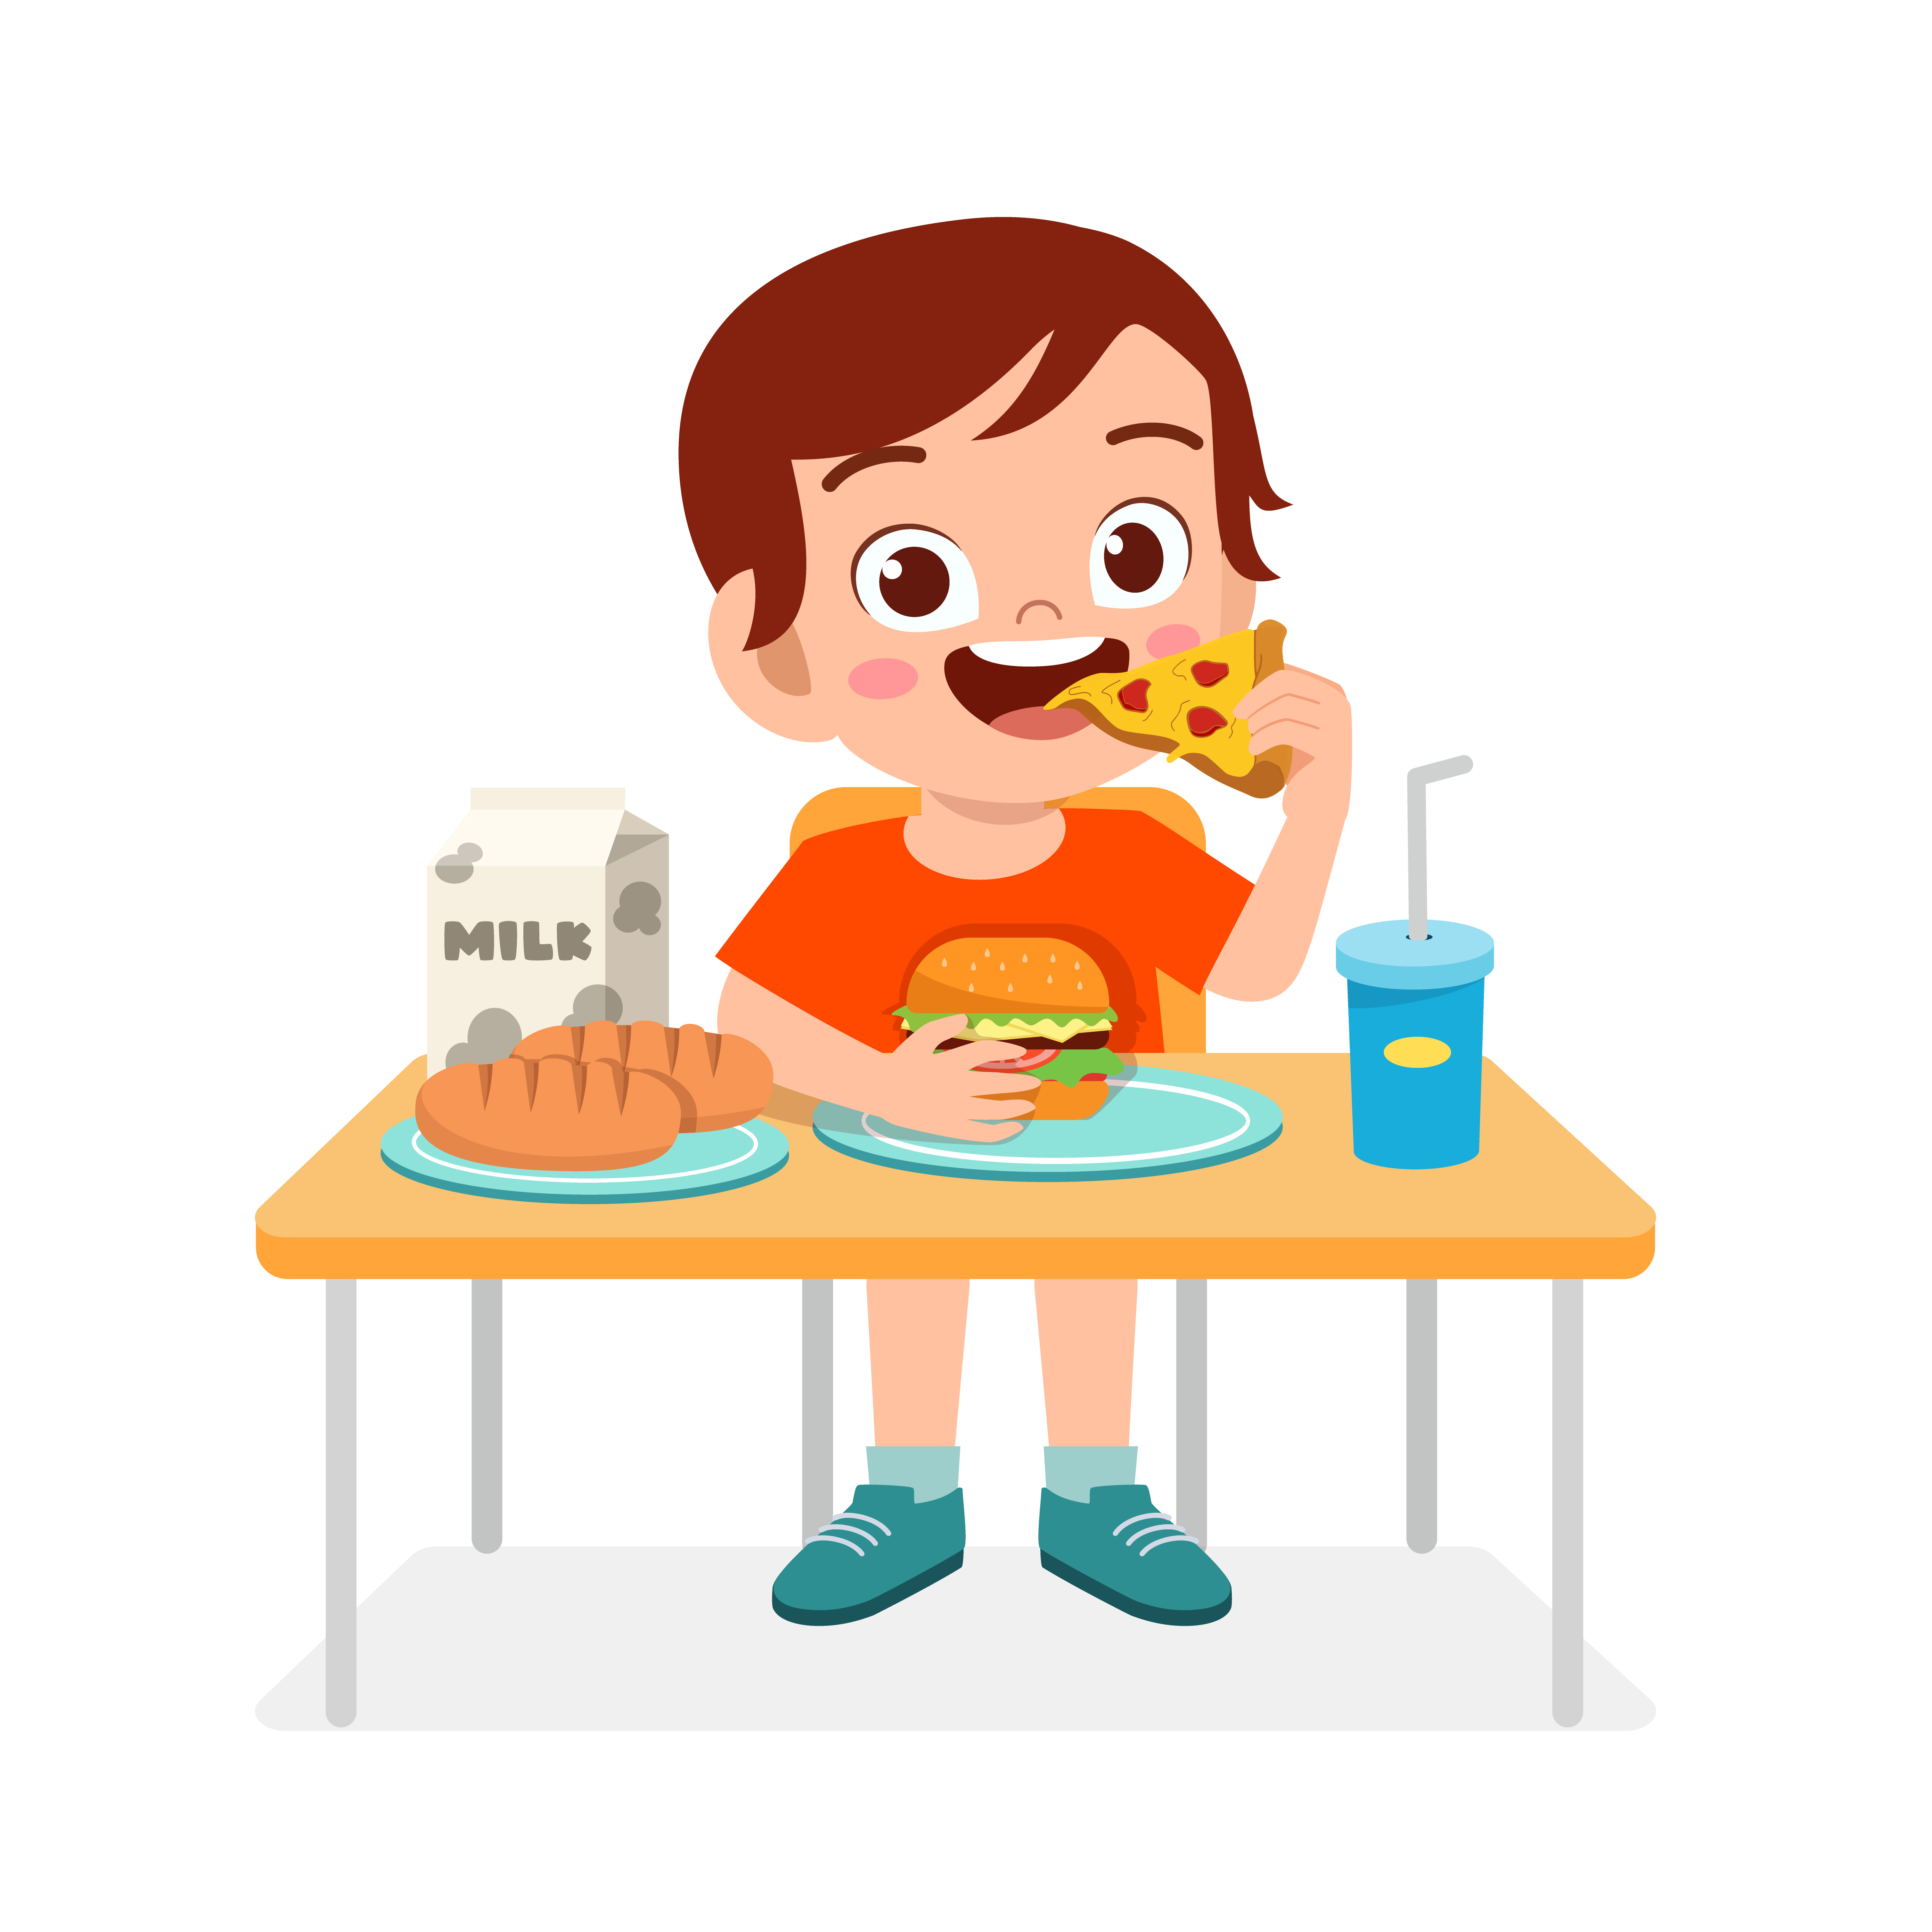
Je prends mon petit déjeuner
Τρώω πρωινό

Slide 6
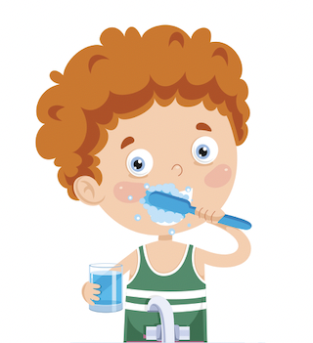
Je me brosse les dents
Βουρτσίζω τα δόντια μου

Slide 7
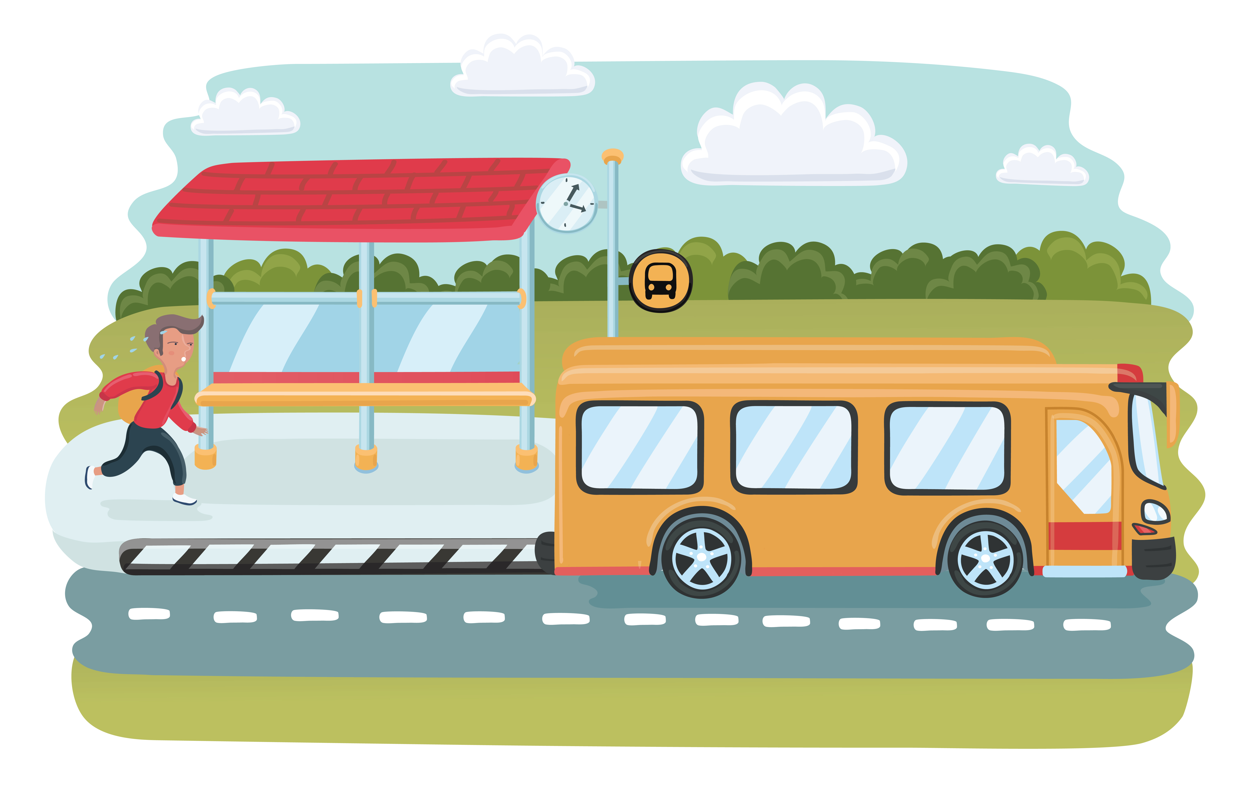
Je me dépeche
Βιάζομαι

Slide 8
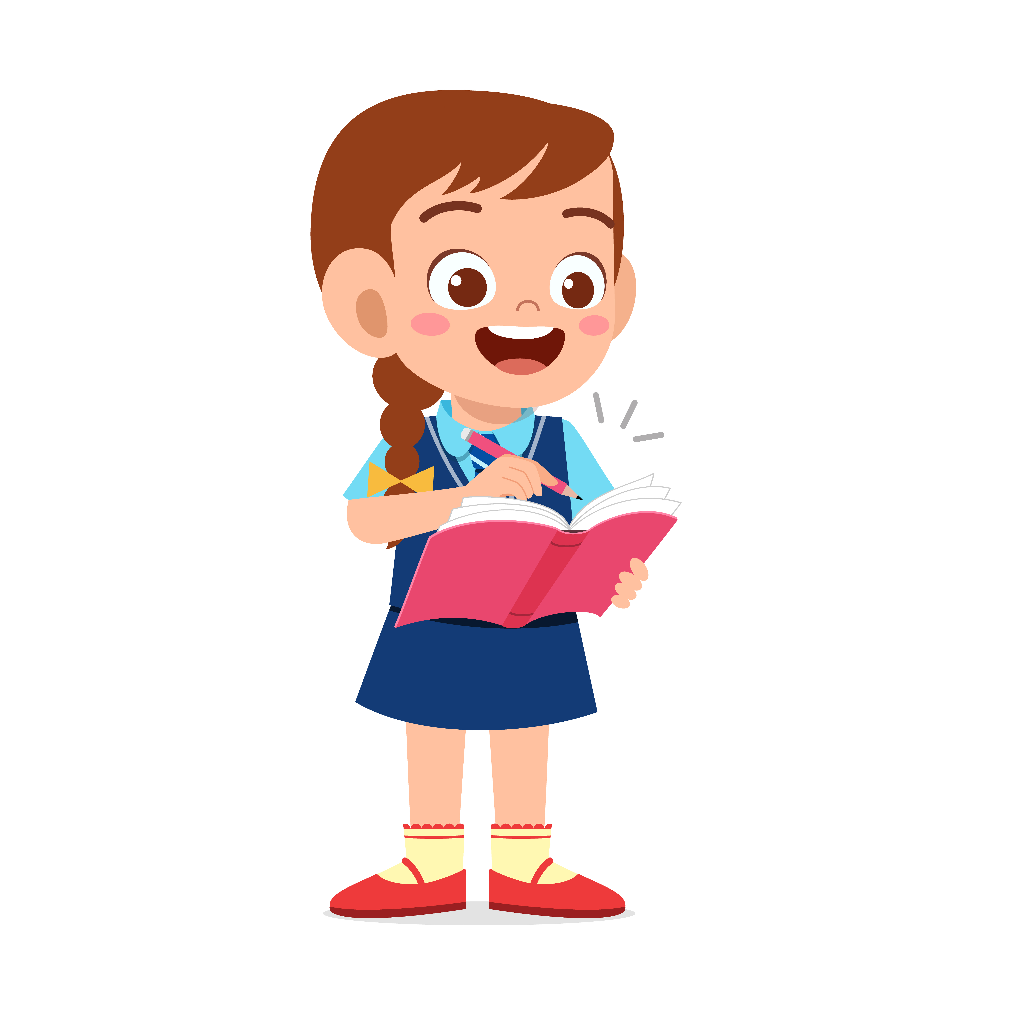
Je vais à l’école
Πηγαίνω στο σχολείο

Slide 9
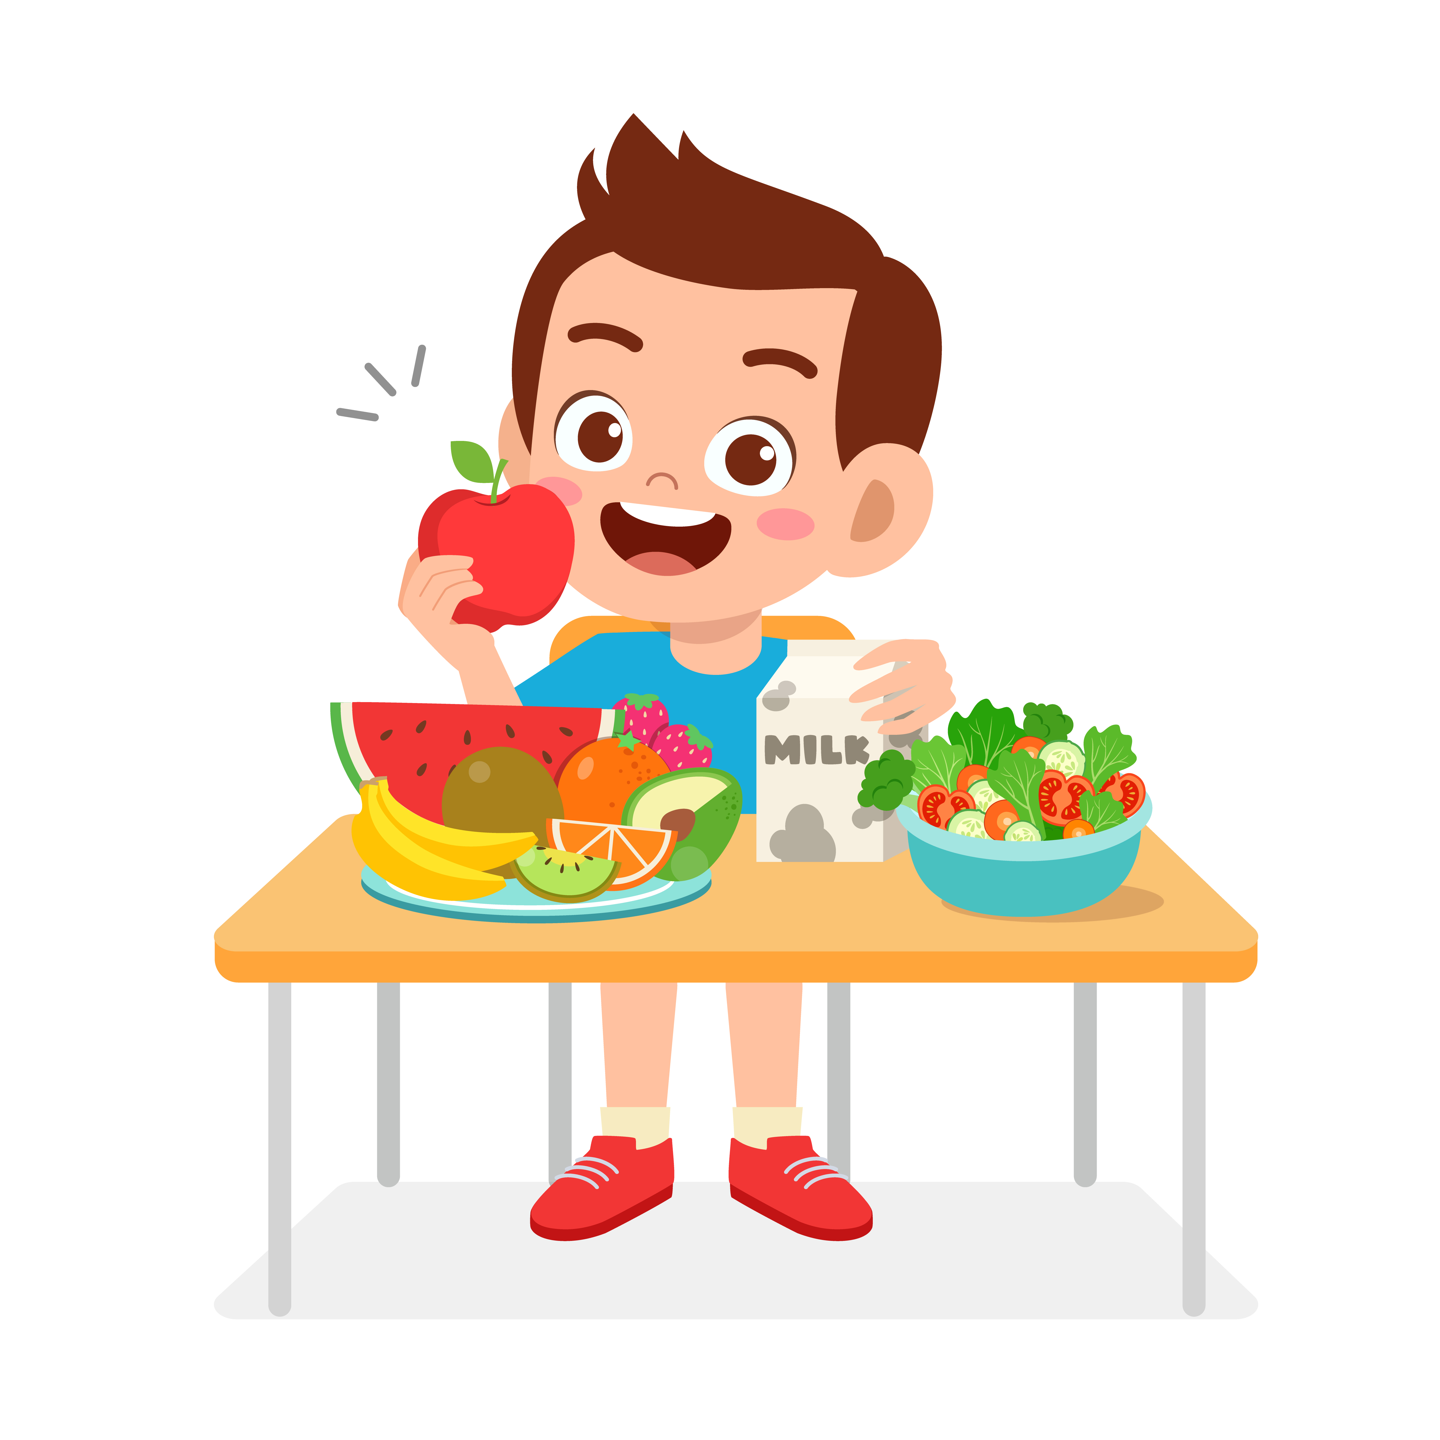
Je déjeune
Τρώω το μεσημεριανό μου

Slide 10
Je fais mes devoirs
Κάνω τα μαθήματά μου

Slide 11
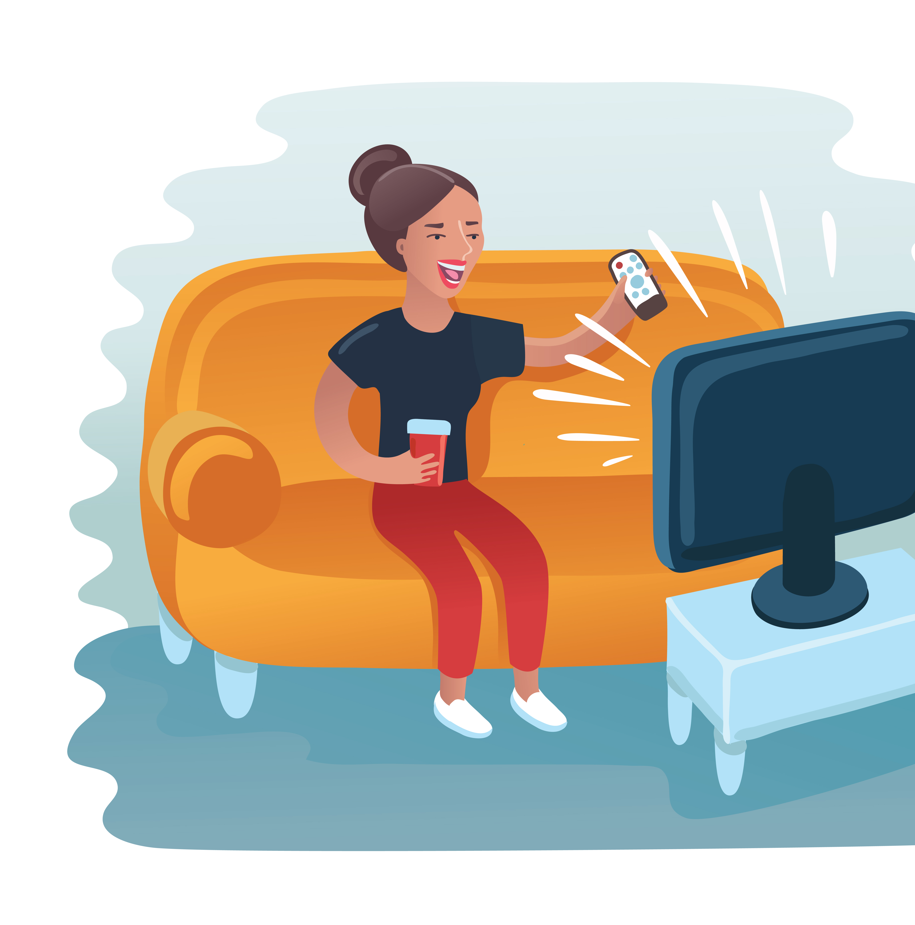
Je regarde la télé
Bλέπω τηλεόραση

Slide 12
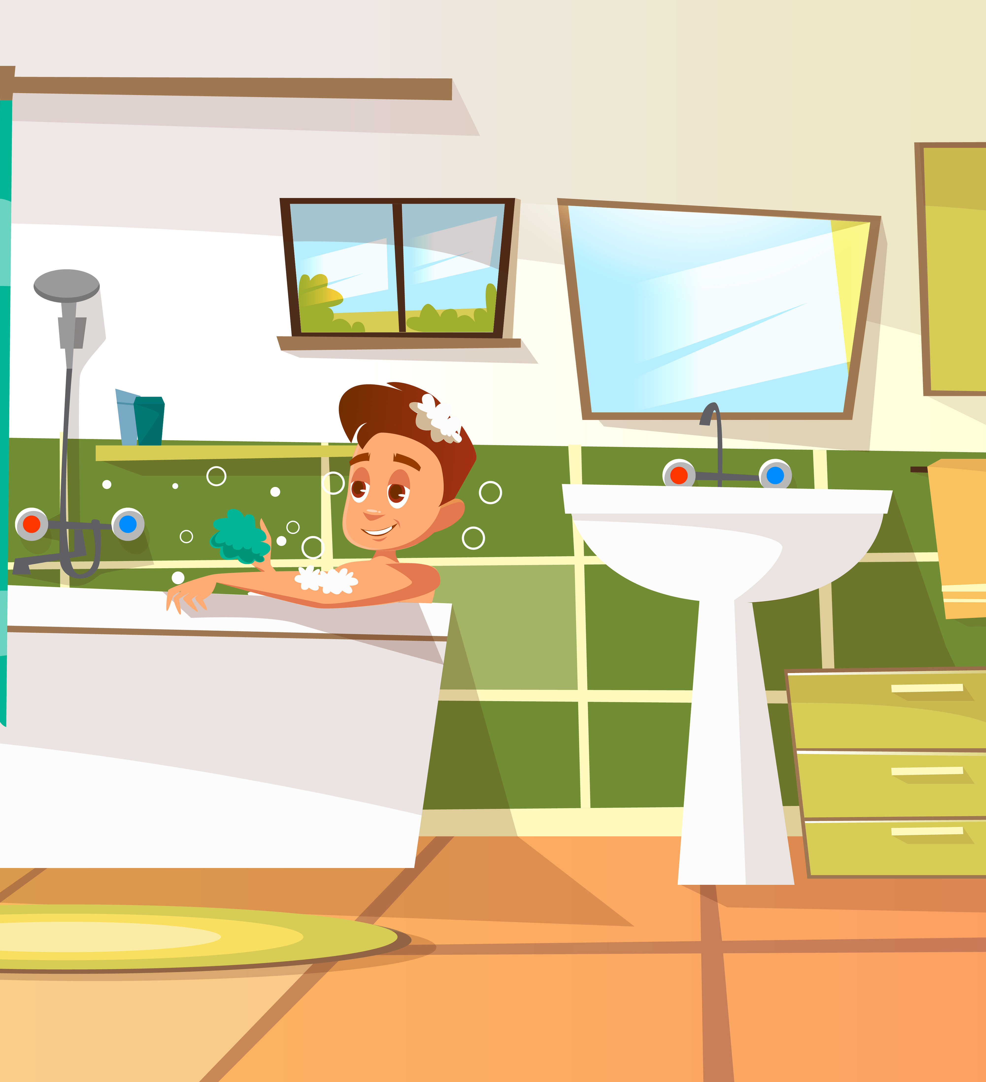
Je me lave
Πλένομαι

Slide 13
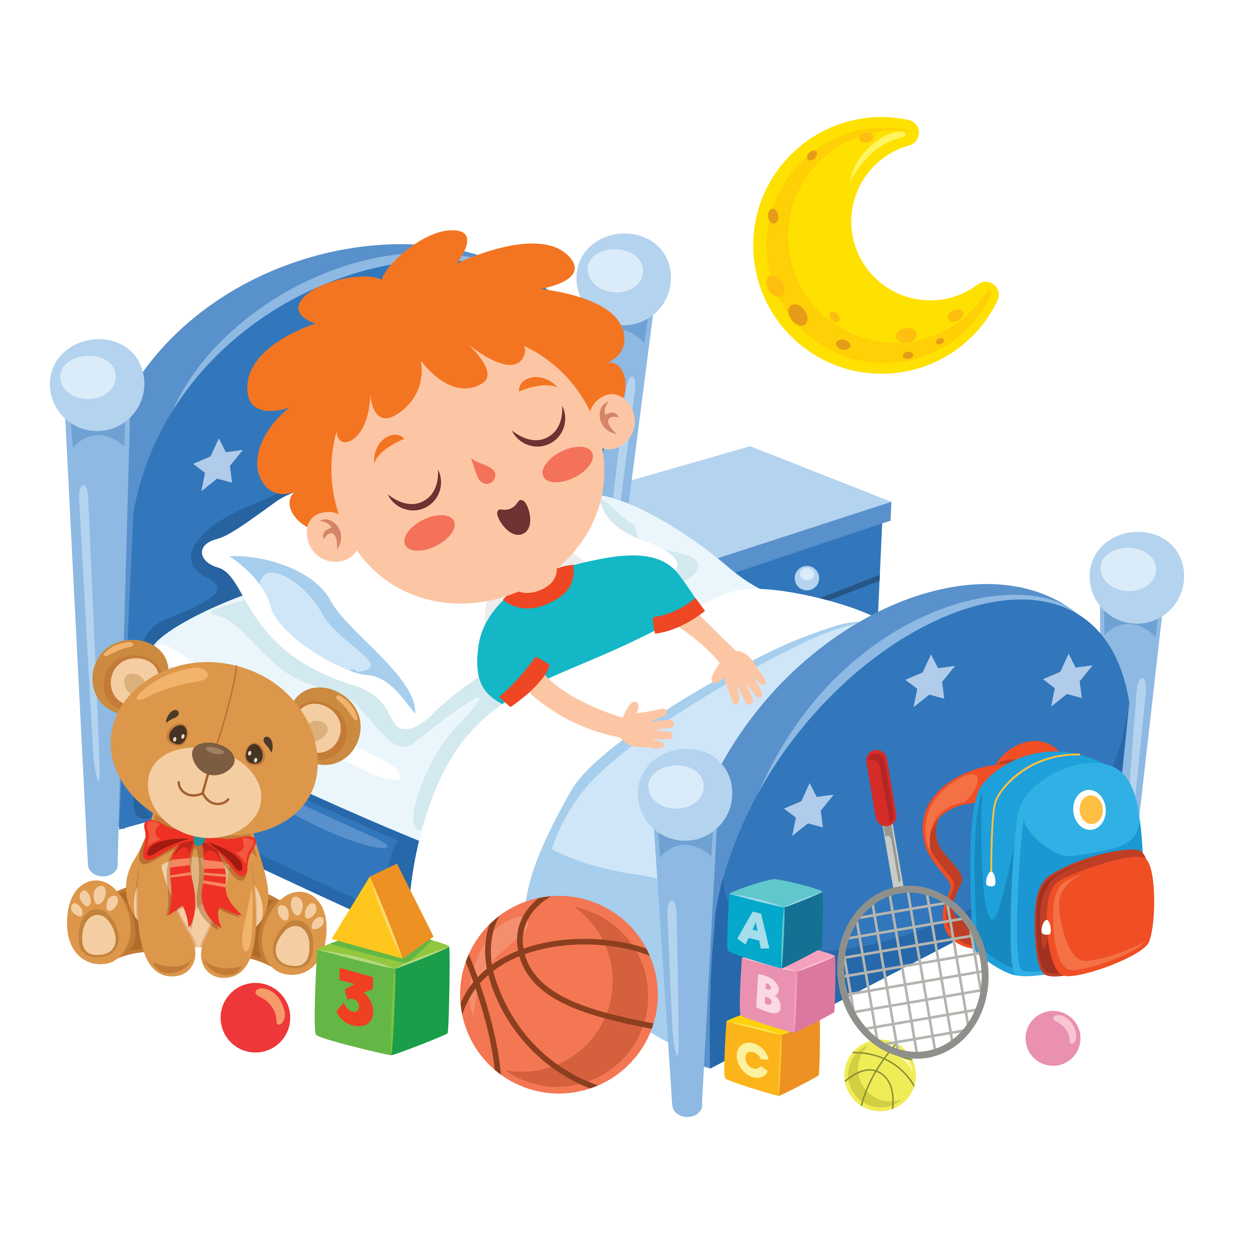
Je me couche
Ξαπλώνω

